Slide 1
Aplikacja inwestora giełdowego
Tomasz Kopacki
Bartosz Kotrys
Maciej Skrzypiński
Paweł Szymankiewicz
Prowadzący: Dr hab. Inż. Lech Madeyski

Slide 2
Agenda
Metodologia tworzenia projektu
Nasza aplikacja
Podział pracy
Założenia aplikacji
Środowiska programistyczne
Zaawansowane technologie
Jak patrzyliśmy na projekt przed rozpoczęciem i po zakończeniu?
Czy to się sprawdza?

Slide 3
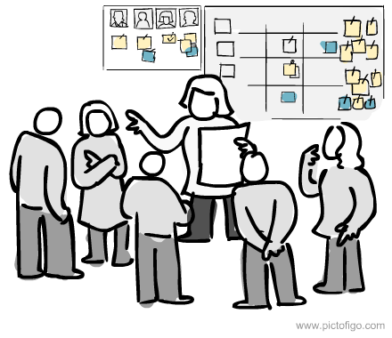
Metodologia tworzenia projektu
SCRUM
Sprinty 2 tyg. x 4
Dodatkowy sprint 1 tygodniowy
System do zarządzania projektem: TFS
Początek sprintu planowaniem w czwartek, demo co 2 tygodnie w środę

Slide 4
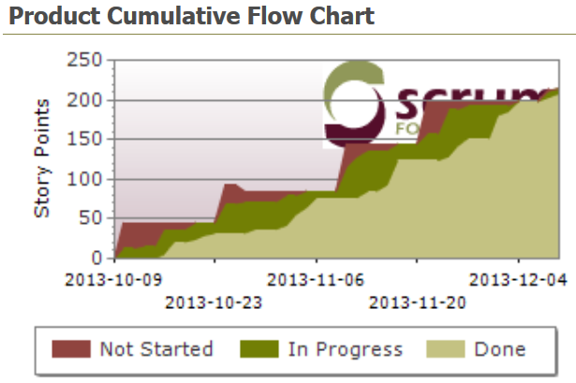
Metodologia tworzenia projektu
Notes:
Stan na dzień przed oddaniem, wszystkie założenia zostały osiągnięte.

Slide 5

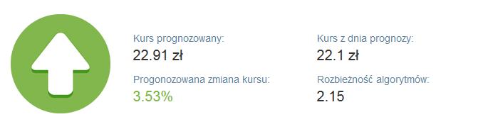
Nasza aplikacja
Notes:
Co właściwie stworzyliśmy…
Po wyborze tematu (aplikacja inwestora giełdowego) zastanawialiśmy się nad pomysłem nad aplikacją. Z pomocą przyszedł nam prowadzący – Dr Lech Madeyski. Powiedział, że istnieje dużo aplikacji dla inwestorów, którzy grają strategią krótkoterminową (wpłaty i wypłaty pieniędzy nawet kilka razy dziennie), natomiast mało jest tych dla grających strategią długoterminową – wpłata pieniędzy na okresu kilkudziesięciu do nawet kilkuset dni. Zaproponował, aby wykorzystując algorytmy matematyczne spróbować przewidzieć przyszłe notowania spółek giełdowych.

Slide 6


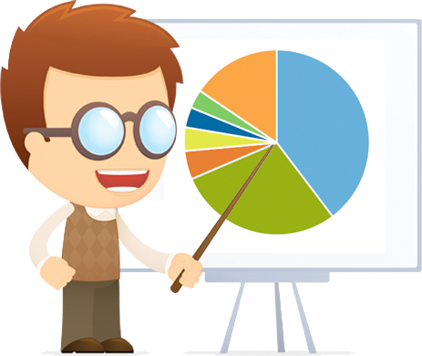
Podział pracy
Tomasz Kopacki | Bartosz Kotrys
Maciej Skrzypiński | Paweł Szymankiewicz
Notes:
Podział pracy nad naszą aplikacją był następujący:
Tomek z Bartkiem zajęli się częścią webową. Ich zadaniem było, aby cała aplikacja była dostępna w wygodny sposób dla użytkownika docelowego.
Na Maćka spadła część matematyczna, to on zajął się część pobierającą dane oraz wyliczającą prognozy.
Paweł zadbał o to, by całość była przede wszystkim przejrzysta oraz przyjemna dla oka.
To ogólny podział członków zespołu do zadań projektowych. Kiedy któryś z nich potrzebował pomocy w swojej części, otrzymywał ją od pozostałych członków team’u.

Slide 7
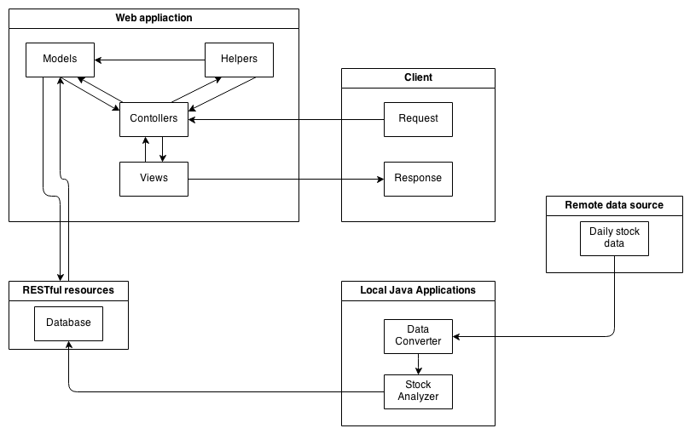
Założenia aplikacji
Notes:
Cały projekt składa się z 3 aplikacji: webowej aplikacji klienckiej, aplikacji dostarczającej dane giełdowe oraz aplikcji analizującej te dane.
Flow jest następujący:
- Klient za pomocą przeglądarki wysyła żądanie do aplikacji webowej
Aplikacja webowa napisana w architekturze MVC, komunikuje się z bazą danych
Dane w bazie danych pochodzą z aplikacji analizującej dane giełdowe
Dane giełdowe trafiają do aplikacji analizującej z programu pobierającego dane
Program działający jako źródło danych, codziennie pobiera dane z serwerów GPW

Slide 8





Środowiska programistyczne
Aptana
Eclipse z wtyczką dla aptany
NetBeans
Notes:
Z czego korzystaliśmy przy tworzeniu aplikacji?
Aplikacja webowa została napisana w języku Ruby, który nie jest zbyt popularny, przez co nie znaleźliśmy środowiska, który zapewniłoby tak wiele funkcjonalności, jak środowiska w innych językach. Zdecydowaliśmy się zatem na Aptanę, a część z nas została przy Eclipsie z zainstalowaną wtyczką Aptana.
Programy, które zostały napisane w języku Java, powstały w NetBeans.
Wykorzystanym frameworkiem przy aplikacji webowej był gem o nazwie rails, natomiast część javowa powstała w pure java.

Slide 9
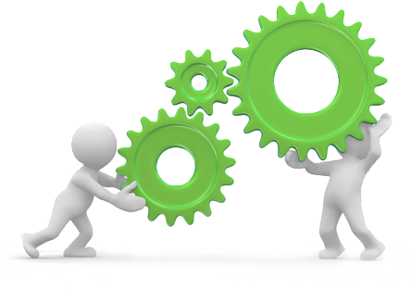
Zastosowane technologie
Ruby on Rails
Javascript
jQuery
CSS
HTML5
Bootstrap 3.0
PostgreSQL
Ajax
Github
SSH
PostgreSQL JDBC
WEKA
Notes:
Korzystaliśmy z najnowszych nowinek technicznych przy projekcie aplikacji webowej. Front-end zbudowaliśmy korzystając z BS 3.0 oraz HTML5 – to wszystko wsparte CSS3 oraz jQuery. Dzięki takiej konfiguracji, sprawnie wykorzystaliśmy potencjał asynchronicznych żądań AJAX. Back-end to aplikacja napisana w Ruby on Rails, nowoczesnym frameworku umożliwiającym tworzenie szybkich i wysocewydajnych aplikacji serwerowych. Komunikacja między warstwami Front i Back była realizowana przez REST API. Baza danych została stworzona w oparciu o PostgreSQL. System kontroli wersji to popularny GitHub – szybki i wygodny, dostępny rzez ssh, bardzo ułatwiał pracę zespołową.
Aplikacja analizująca dane giełdowe, wykorzystywała bibliotekę WEKA, pomagającą w skomplikowanych obliczeniach matematycznych. Wyniki tych obliczeń były umieszczane na bieżąco poprzez mostek JDBC w bazie danych.

Slide 10

Jak patrzyliśmy na projekt przed rozpoczęciem?
Tomasz Kopacki
Bartosz Kotrys
Maciej Skrzypiński
Paweł Szymankiewicz
Notes:
Skrzypiński - Pierwsza myśl – zadanie jest bardzo trudne do wykonania, o ile w ogóle wykonalne. Nie miałem pojęcia o zasadach funkcjonowania giełdy, nie miałem pojęcia, na podstawie czego można by wnioskować przyszłe kursy akcji. Bałem się, że brakuje mi wiedzy, żeby podejść do zadania, jak to ugryźć, lekka panika. Przecież gdyby takie aplikacje działały, to wszyscy ludzie byliby milionerami! Nie da się przewidzieć, jaką wartość będą miały akcje spółki w przyszłości.
Kopacki – Aplikacja ma analizować codziennie duże ilości danych... Jak uzyskać potrzebne dane giełdowe? Jak je reprezentować? Ciężkie zadanie. A przecież jeszcze trzeba te dane w zrozumiały sposób przekazać użytkownikowi...
Kotrys – Z tego względu, że aplikacja dotyczy giełdy obawiałem się, że nie uda nam się w czasie skończyć projektu. Zapoznanie się z giełdą, stworzenie aplikacji, która miałaby ułatwić życie ludziom, którzy mają w tym temacie dużo większe pojęcie to była według mnie jedna wielka abstrakcja.

Slide 11

Jak patrzymy na to teraz?
Tomasz Kopacki
Bartosz Kotrys
Maciej Skrzypiński
Paweł Szymankiewicz
Notes:
Skrzypiński - Utwierdziłem się w przekonaniu, że ze 100% skutecznością nie da się tego przewidzieć, ale można próbować! Dysponujemy przecież danymi historycznymi, dlatego na ich podstawie można w jakimś stopniu „zgadnąć”, jak to będzie wyglądało w przyszłości. Podczas tworzenia cały czas uważałem, że jeżeli nasza aplikacja nie straci, to już będzie to można uznać za sukces. Kiedy patrzę na jej wyniki, to jestem bardzo zadowolony, predykcje 30 dniowe sprawdzały się całkiem nieźle, im dłuższy okres, tym wyglądało to nieco gorzej, jednak ciągle wyniki były powyżej średniej. Zdałem sobie też sprawę z jednej, chyba najważniejszej rzeczy – piszemy aplikację, która wspomaga decyzje inwestorów, nie decyduje za nich. To, jak będą z niej korzystać zależy już tylko od nich.
Kopacki – jedyne co jest pewne, to że nic nie jest pewne. Analizy wydają się być realne, trzeba cały czas pracować nad aplikacją analizującą dane. Część webowa jest przyjazna użytkownikowi, ale wymaga kilku usprawnień tj.: ocena wykonanych prognoz przez użytkowników, możliwość swobodnej kowersacji z ekspertami zarejestrowanymi w portalu.
Kotrys – jeżeli chcemy osiągnąć sukces to tak naprawdę początek naszej przygody z tą aplikacją. Możemy dodać nowe funkcjonalności, polepszyć model, do czego potrzebowaliśmy pomocy ludzi, którzy znają się dobrze na giełdzie.

Slide 12
Analizowanie giełdy
Pobranie danych
Zapisanie ich do plików .csv
Utworznie plików .arff
Wykonanie analiz
Zapisanie wyników do bazy
Notes:
Na mnie spadła część odpowiedzialna za wykonywanie analiz. Pierwsze, co zrobiłem, to przedyskutowałem sprawę z klientem, a raczej pomocnikiem – kolegą z roku, który swojego czasu interesował się giełdą. Wyróżnił 4 wskaźniki, które są ze sobą skorelowane:
kursy giełd zagranicznych
kursy walut
wartości indeksów giełdowych
wartości akcji spółki
Zacząłem od pobrania danych historycznych dotyczących ww. pozycji. Okazało się to dosyć pracochłonnym zadaniem, gdyż:
dane rozrzucone były po całym internecie, nie znalazłem jednej strony, z której mógłbym wszystko pobrać
dane miały różny format – chociażby sama data miała 4 różne formaty
Ostatecznie, po konsultacji z klientem, pobrałem następujące dane:
giełdy zagraniczne:
NASDAQ Composite
Dow Jones Industry Avarage
Eurostoxx50
waluty
euro
dolar
indeksy na giełdzie polskiej:
kurs obrotu
wartość zamknięcia
spółki na giełdzie polskiej
wolumen obrotu
liczbę transakcji
wartość obrotu
kurs zamknięcia
Takie dane rozmieściłem w plikach .csv, każdy indeks/spółka/waluta/giełda ma osobny plik dla konkretnego roku.
Następnym krokiem było stworzenie programu, który codziennie będzie pobierał niezbędne dane i dopisał je do utworzonych wcześniej plików. Mając doświadczenie zdobyte podczas pobierania danych historycznych, z tym problemem poradziłem sobie już trochę lepiej. Program działał tak, jak chciałem. Następnie, na zakupionym wcześniej serwerze, wykorzystując narzędzie crontab ustawiłem codzienne odpalanie programu.
Dalej nie pozostało nic innego, jak przejść do predykcji danych. Najpierw postanowiłem zaimplementować algorytm regresji liniowej, który przewidzi mi przyszłość na podstawie ciągu uczącego. Po raz kolejny sięgnąłem po pomoc klienta – w jakich krokach przewidywać te dane? Po burzy mózgów doszliśmy do wniosków:
Najpierw, na podstawie wyłącznie danych historycznych, spróbujemy przewidzieć wartości giełd zagranicznych.
Te wartości wrzucimy jako zmienne do danych o kursach walut, i na ich podstawie znajdziemy kursy walut.
Dane o kursach wrzucamy do indeksów giełdowych i patrzymy, jakie będą wartości indeksów.
Te dane dorzucamy do danych o spółkach – oczywiście dorzucamy dane tylko z indeksów, do których należy spółka.
Zadanie z pozoru wydawało się proste, jednak zajęło sporo czasu. Przede wszystkim nie miałem pojęcia, jakie możliwości oferuje pakiet weka. Nie wiedziałem nic o zasadach jego działania, metodach itp. Wizyta na konsultacjach u dr Tomczaka rozjaśniła nam nieco sprawę. Kolejnym problemem, z którym się zmierzyłem było przewidywanie dla kilku okresów. Również udało się to zrobić.
Mając gotowe metody i znając zasadę działania nie pozostało nic innego, jak tylko przeprowadzić model w celu znalezienia modelu, który najlepiej sprawdziłby się w przeszłości. Zadanie okazało się nie tyle trudne, co czasochłonne. Przede wszystkim postanowiłem wyciągać średnią ważoną z 6 algorytmów, które oferuje weka, są to:
regresja liniowa
IBk
Additive Regression
Vote
M5P
REPTree
Są to klasyfikatory pochodzące z różnych grup. Ich wybór był dedykowany czasem działania i wynikami osiągniętymi na kilku plikach z danymi.
Do modelu pod uwagę brałem również liczbę dni z danymi historycznymi, które posłużą modelowi jako ciąg uczący.
Po przeprowadzeniu badań otrzymałem modele, które najlepiej sprawdzały się na podanych okresach, pozostało wyłącznie ich zaimplementowanie, które nie było już stosunkowo trudne.
Następnie program skompilowałem do pliku .jar, wrzuciłem na serwer i ustawiłem nowego cron joba.
Okazało się, że zdarzają się błędy, jednak po 2 dniach zostały one naprawione.
Ogólna zasada działania obu programów jest następująca:
pobieramy dane historyczne
zapisujemy je w plikach .csv
z danych historycznych tworzymy pliki .arff (format pliku z danymi dla weki) dla każdej wartości, którą chcemy przewidzieć
wykonujemy analizę dla 30 dni:
predykcja giełd
predykcja walut
predykcja indeksów
predykcja spółek
powtarzamy to dla 60, 90, 180, 360 dni
zapisujemy wyniki do bazy danych

Slide 13
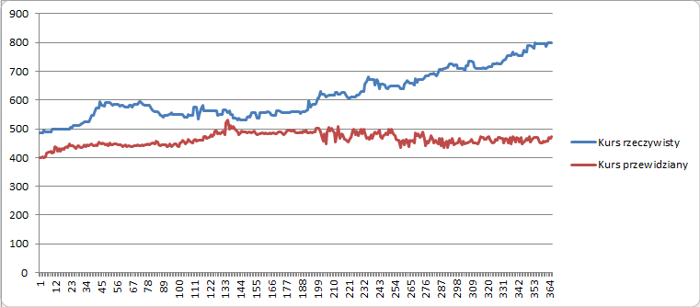
Czy to się sprawdza?
Notes:
Wykres przedstawia kurs rzeczywisty oraz przewidziany w 2012r.
WAWEL – ta spółka została wybrana celowo. Jest to spółka średniej wielkości, której wartość akcji przez kilka lat utrzymywała się na stałym poziomie. Chcieliśmy sprawdzić, czy aplikacja działa zgodnie z założeniami.
Powyższy wykres przedstawia, jak kurs przewidziany na podstawie 3 ostatnich lat miał się do kursu rzeczywistego spółki. Był to kurs przewidywany 360 dni do przodu. Jak widać, wartości różniły się znacznie, a wynikało to z długiej stagnacji WAWELu w przeszłości.

Slide 14
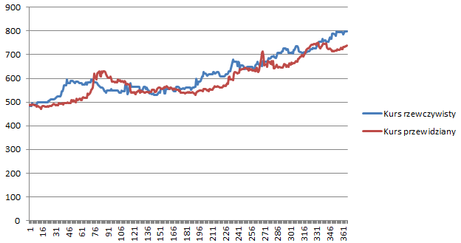
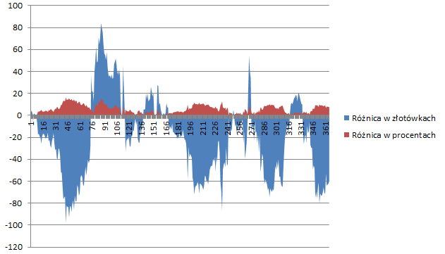
Czy to się sprawdza?
Notes:
Tutaj mamy zaprezentowane kursy rzeczywiste oraz przewidziane dla WAWELu w 2012 roku, jednak zaledwie 30 dni do przodu. Jak widać, wykresy pasują do siebie już bardziej.
Średni błąd na przestrzeni roku wyniósł 5,7% ze średnim odchyleniem standardowym 3,84, przy czym w większości przypadków, gdyby inwestor zainwestował zgodnie z naszymi prognozami, zyskałby więcej, niż przewidziała aplikacja.

Slide 15
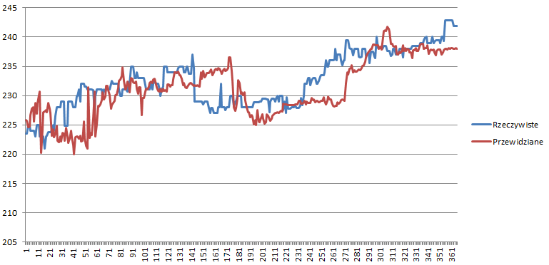
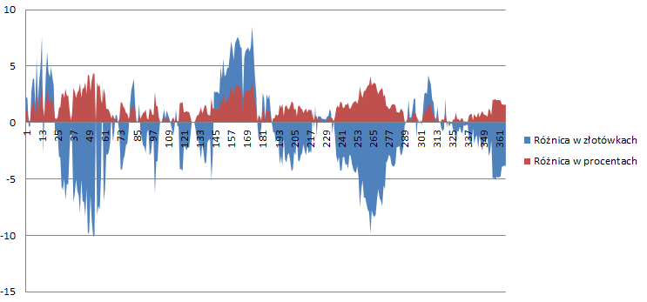
Czy to się sprawdza?
Notes:
Tutaj prezentujemy akcje spółki dla BZWBK przewidywane 30 dni do przodu w 2012 roku oraz ich procentowe pokrycie z rzeczywistością. Aplikacja myliła się średnio o 1,31% z odchyleniem standardowym 1,02.

Slide 16
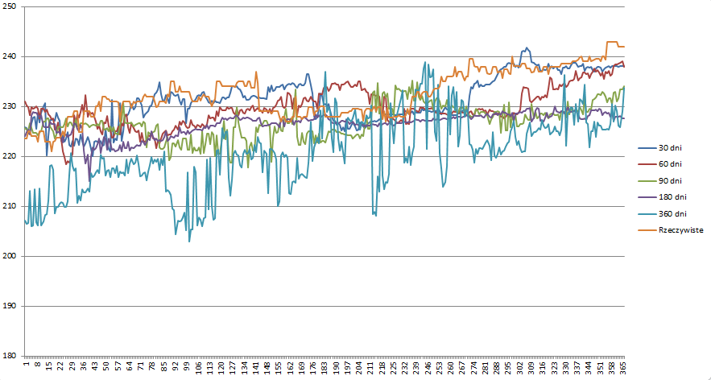
Czy to się sprawdza?
Notes:
Widzimy tutaj wykres dla BZWBK w 2012 r.
BZWBK jest spółką dużą, a zatem dosyć pewną, przez co inwestorzy chętnie w nią inwestują.
Nasza aplikacja przewiduje tendencje rosnące (tak, jak rzeczywiste).
Średnio spółka zyskiwała więcej, niż przewidzieliśmy.

Slide 17

Co dalej?
dodatkowe dane pobierane do modeli
osobne modele dla każdej spółki/indeksu/giełdy
zmiana algorytmów/zwiększenie ich liczby
personalizacja modelu przez użytkownika – każdy sam wybiera sobie algorytmy, wagi dla nich, liczbę danych historycznych i wskaźniki brane pod uwagę przy predykcji
Notes:
Uważam, że odnieśliśmy sukces, jednak mam świadomość, że całe działanie programu do analiz jest bardzo mocno uproszczone i z pewnością można je poprawić. Co nam jest do tego potrzebne? Ekonomiści, którzy dużo lepiej powiedzą nam, co powinniśmy brać pod uwagę. Bazujemy wyłącznie na historycznych danych liczbowych, nie sprawdzamy, jaki wpływ na wartości akcji miały zmiany zarządu, przeniesienie siedziby w inne miejsce itp. Funkcjonowanie giełdy jest zagadnieniem bardzo rozległym i widzę, że nie posiadamy tak naprawdę wystarczającej wiedzy, by bez niczyjej pomocy stworzyć niezwykle dokładne narzędzie.
Jakie są moje pomysły, na rozwój aplikacji:
personalizacja modelu przez użytkownika – każdy sam wybiera sobie algorytmy, wagi dla nich, liczbę danych historycznych i wskaźniki brane pod uwagę przy predykcji
osobne modele dla każdej spółki/indeksu/giełdy
zmiana algorytmów/zwiększenie ich liczby
dodatkowe dane pobierane do modeli

Slide 18
Pytania?

